Slide 1
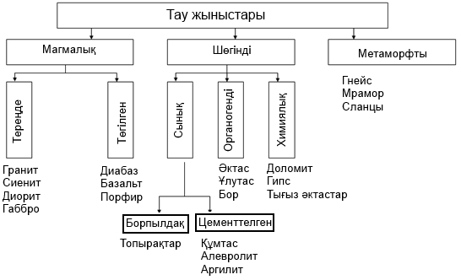
1.4 ЖОЛ-ҚҰРЫЛЫС МАТЕРИАЛДАРЫНЫҢ ЖІКТЕЛУІ

Slide 3

Құрылыс материалдарының тығыздығы
Материал | Нақтылы тығыздылық, кг/м³ | Орташа тығыздылық, кг/м³ | Үйінділі тығыздылық, кг/м³
Гранит | 2600...2800 | 2500...2700 | -
Тығыз әк | 2400...2600 | 1800...2400 | -
Қыш кірпіш | 2900...3100 | 1600...1800 | -
Битум | 1000...1200 | 1000 | -
Болат | 7800...7900 | 7 800...7900 | -
Гранитті қиыршықтас | 2600...2800 | - | 1400...1600
Кварцті құм | 2600...2700 | - | 1350...1600
Портландцемент | 2900...3300 | - | 1200...1300

Slide 4
Қаттылық шкаласы
Қаттылық көрсеткіштері | Минерал | Қаттылық сипаттамасы
1 | Тальк немесе бор | Тырнақпен жеңіл сызылады
2 | Тас тұзы | Тырнақпен сызылады
3 | Кальцит немесе ангидрит | Болат пышақпен жеңіл сызылады
4 | Шпат | Болат пышақпен аздап күш түсіре сызылады
5 | Апатит | Үлен әсермен болат пышақпен сызылады, әйнек сызылмайды
6 | Ортоклаз | Әйнекті жеңіл тырнайды, болат пышақпен сызылмайды
7 | Кварц | Әйнекті жеңіл сызады, болат пышақпен сызылмайды

Slide 5
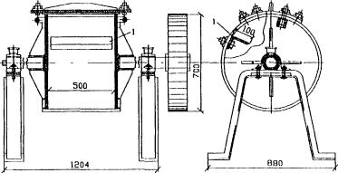
Шарлар және барабан айналымдарының саны
Фракция өлшемдері, мм | Барабандағы шойын немесе болат шарлардың саны | Барабан айналымдарының саны
5-10 | 8 | 500
10-20 | 11 | 500
20-40 | 12 | 1000
Тозуда беріктілікті анықтауға арналған сөрелі барабан:
1 – сөре

Slide 6
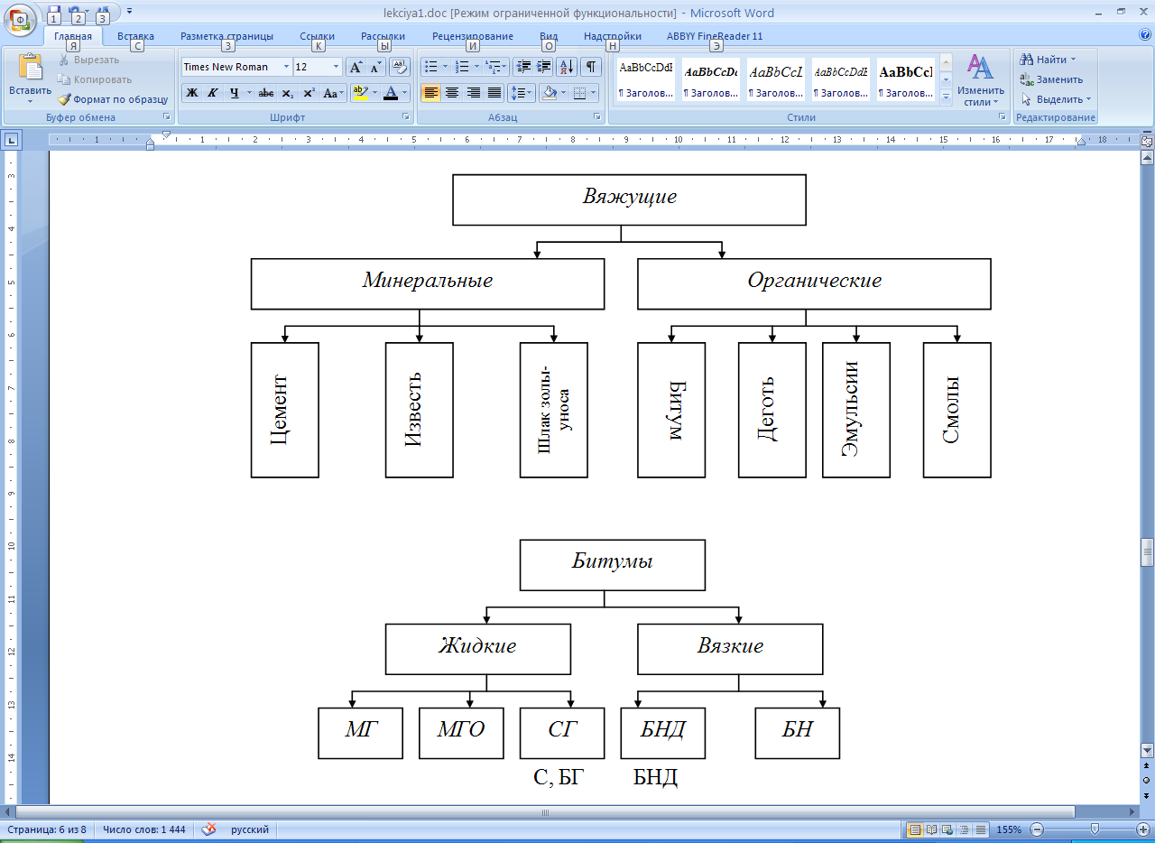

Slide 7
